Slide 1

书籍检索系统设计思路
及使用说明
完成人：张国慈 胡叔琦 陈强 杨林霞

Slide 2

Web框架：
Flask：使用Python编写的轻量级Web应用框架，可以使用Python语言快速实现一个网站或Web服务。
01PART
查询语言：
SPARQL:为RDF开发的一种查询语言，本项目中在DBpedia数据库中查询一个带有变量的RDF三元组。

Slide 3
系统设计思路
使用Flask在前端根据用户输入的查询书籍构建web表单
后端的查询语句调用web表单的值，在DBpedia中查询书籍信息
将检索结果和推荐书籍在前端页面上显示

Slide 4
书籍查询内容
Title
Author name
Abstract
Language
Country
Thumbnail
Publisher
Translator

Slide 5
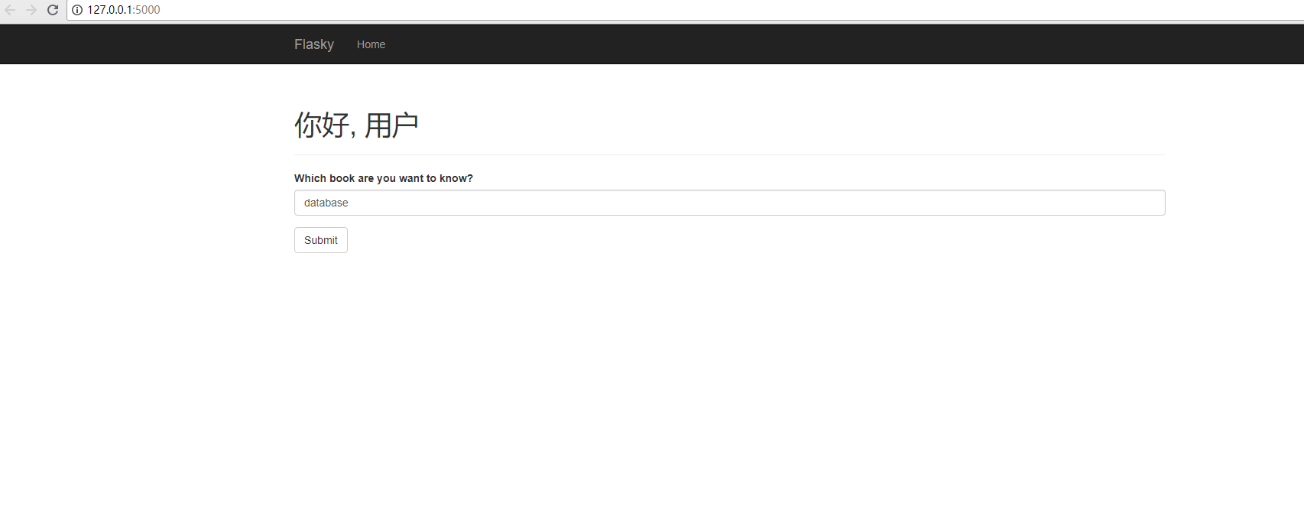
使用说明
运行sparl_book.py文件，打开浏览器输入：http://127.0.0.1:5000/,输入搜索书籍名查询

Slide 6
使用说明
输入查询书籍后，后端将DBpedia查询到的书籍信息显示在前端页面上
推荐系统所推荐的书籍也将在前端页面显示
若查询失败，将会跳转到本地提前写好的前端页面，描述可预测的错误信息

Slide 7
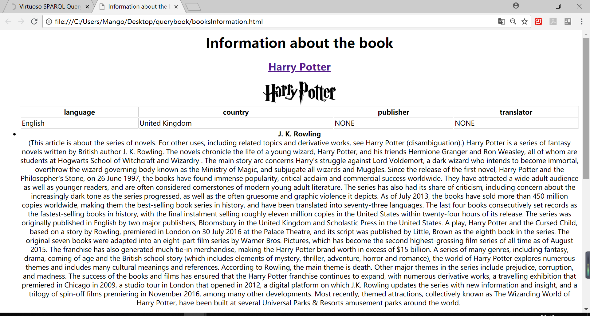
使用说明

Slide 8
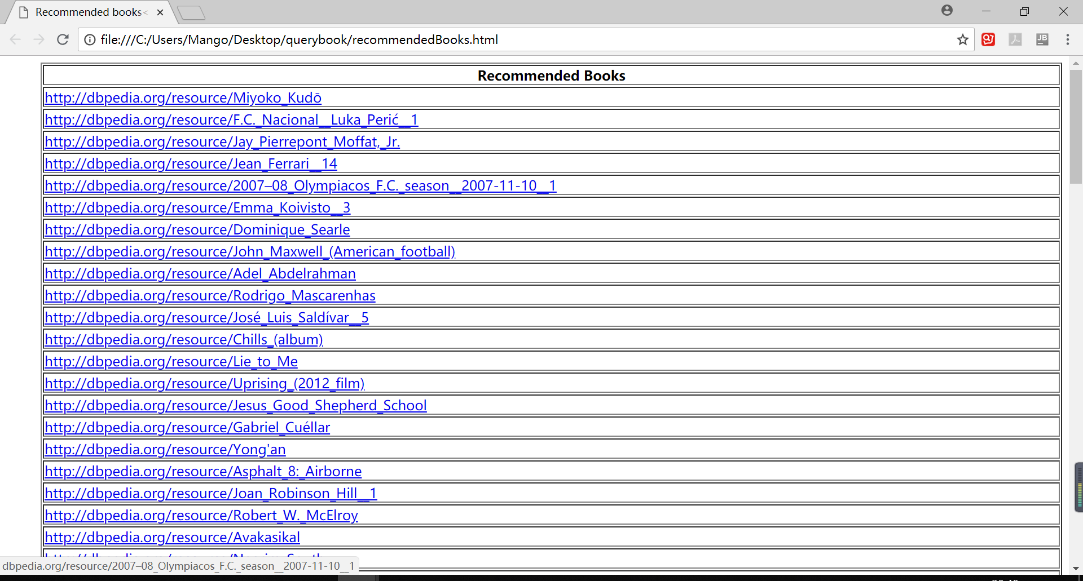
使用说明

